Slide 1
HW 2: Cryptography

Slide 2
Index
Substitution cipher?
과제
제출

Slide 3
HW2
암호화 관련 실습
간단한 암복호화 수행 및 MD5의 충돌 실습
HW2_Crypto 폴더
과제
치환 암호 기법으로 작성된 파일(ciphertext.txt)을 복호화
복호화된 ciphertext.txt에서 확인할 수 있는 key로 암호화된 이미지를 복호화
MD5 hash 생성 및 충돌을 확인
제출
과제 및 실습 수행 내용을 보고서로 제출
단, 복호화한 이미지가 반드시 보고서에 포함되어야 함
제출기간 : 5월 22일 ~ 5월 29일

Slide 4
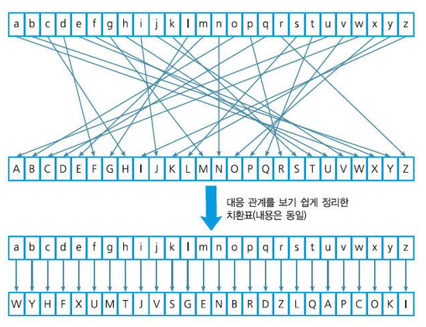
Substitution Cipher?
치환 암호
평문의 알파벳을 다른 알파벳으로 변환하는 고전 암호 방식
치환 방식에 따라 다양한 방식이 존재
단일 치환 (알파벳의 일대일 대응)
다중 치환 (알파벳의 일대다 대응)
암호공격
bruteforce
카지스키 공격 (Kasiski attack)
프리드만 공격 (Friedman attack)

Slide 5
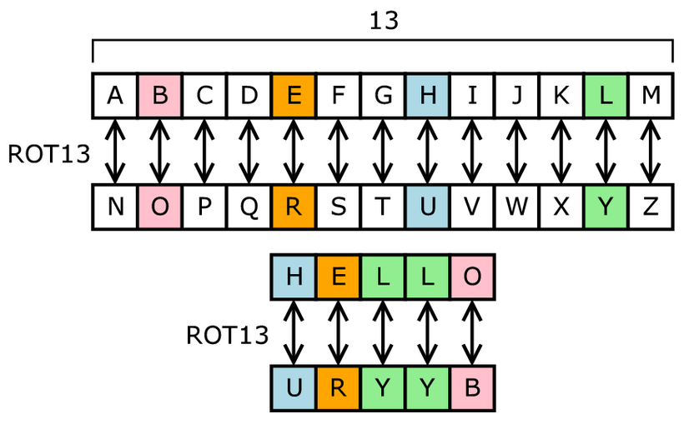
Substitution Cipher?
시저 암호(Caesar cipher)
단일 치환 암호의 일종
줄리어스 시저(유리우스 케사르)가 사용한 암호방식
평문의 알파벳을 일정 문자 수만큼 순차적으로 이동(Key)시켜 암호화
예시의 key는 13
평문 ‘HELLO’는 URYYB로 암호화

Slide 6
과제
치환 암호 기법으로 작성된 파일(ciphertext.txt)을 복호화
암호화된 이미지 복호화
MD5 hash의 충돌을 확인

Slide 7
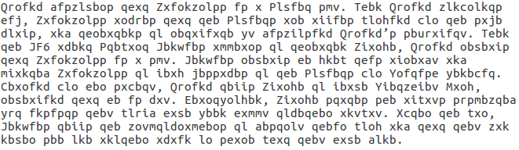
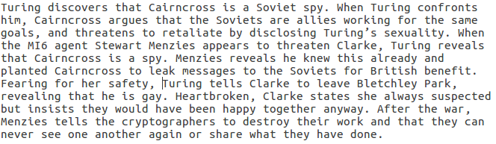
과제 - 1
치환 암호 기법으로 작성된 파일(ciphertext.txt)을 복호화
T1 폴더 내 카이사르 암호기법으로 암호화된 문서인 ciphertext.txt가 존재
숫자는 암호화되지 않음, 알파벳의 대소문자는 유지됨
암호화된 파일을 복호화하며 다음을 만족하는 프로그램을 작성
ciphertext.txt를 복호화하여 decrypted.txt를 생성할 것
언어는 c, java, python 중 하나를 선택
ciphertext.txt
decrypted.txt

Slide 8
과제 - 1
치환 암호 기법으로 작성된 파일(ciphertext.txt)을 복호화
보고서는 다음을 포함하여야 함
프로그램의 소스코드와 설명
복호화된 문서의 일부 (스크린샷 첨부)
암호화 시 몇 글자를 밀어내어 암호문을 형성하였는지?(Key)

Slide 9
과제 - 2
암호화된 이미지 복호화
T2 폴더 내 암호화된 이미지(p1.bmp)를 복호화
복호화 시 암호화 유형(cipher type)과 암호화 키(crypto key)를 알아야 함
필요한 암호화 유형과 암호화 키는 과제 - 1의 복호화된 ciphertext.txt에서 확인 가능
openssl enc 명령어로 복호화가 가능
openssl enc -d [cipher_type] -in [input_filename] -out [output_filename] -k [crypto-key]
→ 복호화된 이미지를 보고서에 포함

Slide 10
과제 - 3
MD5 hash의 충돌을 확인
동일한 두 파일의 비교
T3 폴더 내 1.bin, 2.bin을 바이트 단위로 비교
vbindiff [input_file1] [input_file2]
1.bin, 2.bin의 hash를 비교
md5sum 명령어로 MD5 hash 생성 가능
md5sum [input_file]

Slide 11
과제 - 3
MD5 hash의 충돌을 확인
1bit가 차이나는 두 파일의 비교
T3 폴더 내 1.bin, 3.bin에 대하여 ①을 반복

Slide 12
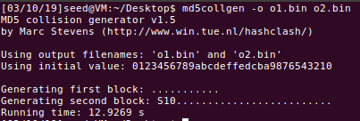
과제 - 3
MD5 hash의 충돌을 확인
MD5 충돌이 일어나는 서로 다른 binary의 생성
md5collgen : 고의로 MD5 충돌이 발생하는 두 binary를 생성하는 프로그램
md5collgen –o [filename1] [filename2]
생성된 두 파일에 대하여 ①을 반복
→ ①, ②와 ③ 과정을 통해 도출되는 결과를 보고서에 포함

Slide 13
제출
보고서는 다음을 포함하여야 함
과제 1~3의 수행 과정 및 결과
수행 과정 및 분석에 대한 논리적인 서술과 스크린샷
제출 기간: 5월 22일 ~ 5월 29일
수업시간에 제출하거나 미디어센터 505호로 방문 제출 (부재 시 504호로 제출)

Slide 14
문의사항
조교 이름 : 정재민
연락처 : s17orlax@gmail.com

Slide 15

Thank you!
Q & A

